Slide 1
1. 자바는 어떤 식으로 돌아갈까요?

Slide 2


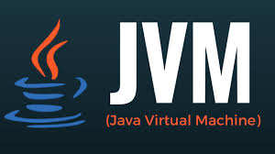

자바 동작 방식
1. 소스
2. 컴파일러
3. 결과물(코드)
4. 가상머신

Slide 3
상속
Shape
rotate()
playSound()
Square
Square
Square
Square
오버라이드
rotate(){//code}
playSound(){//code}

Slide 4
객체 선언, 생성과 대입의 3단계
Dog myDog = new Dog();
1. 레퍼런스 변수 선언
2. 객체 생성
3. 대입

